Slide 1



Літературне
читання
2 клас

Slide 2
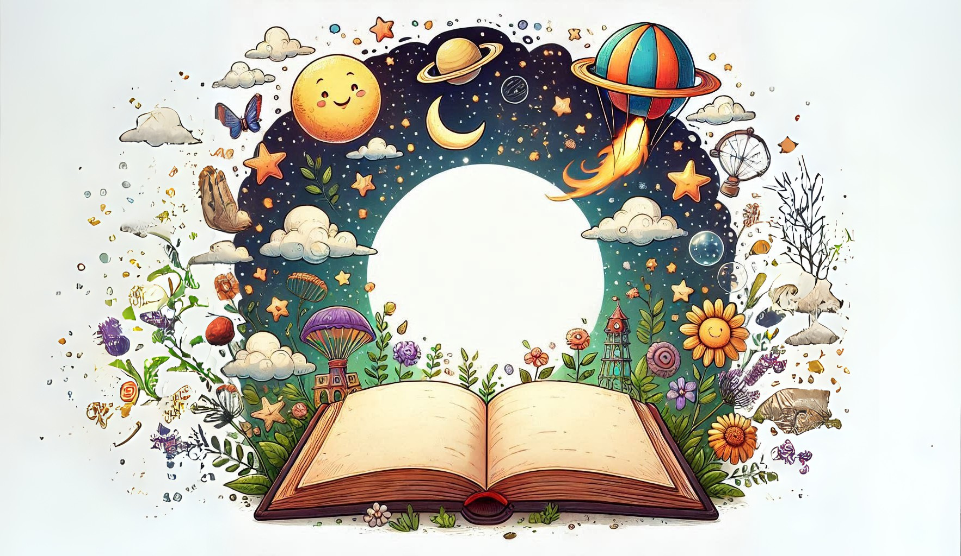




Slide 3
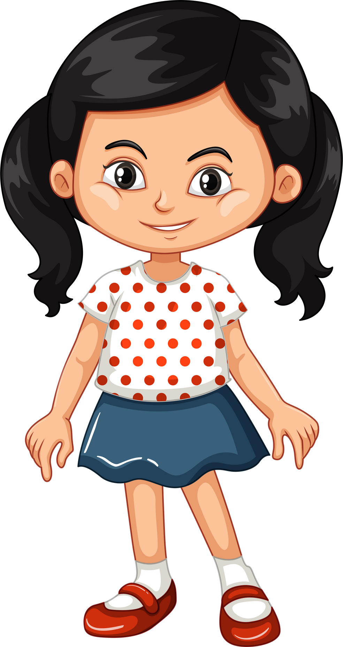
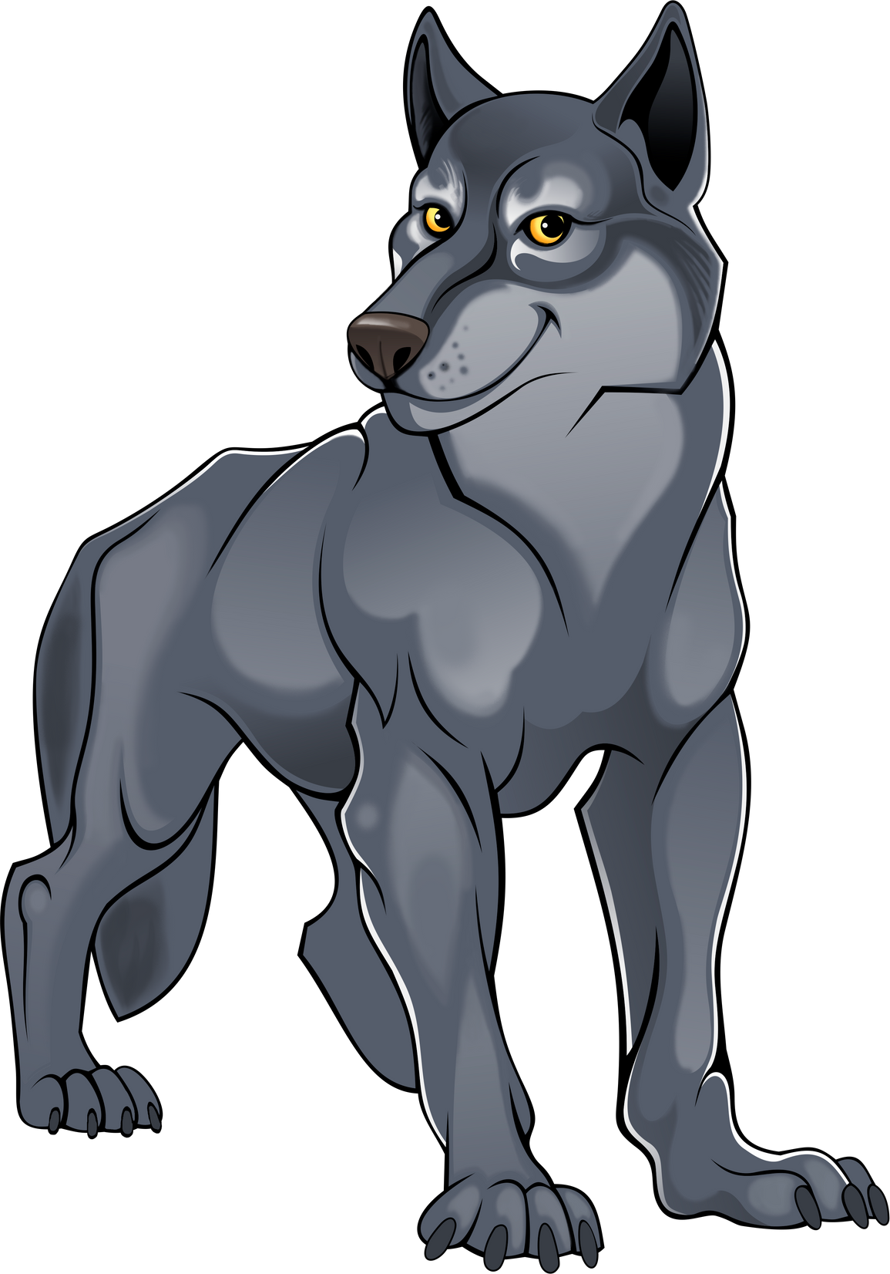


Slide 4
“Червона Шапочка”

Slide 5
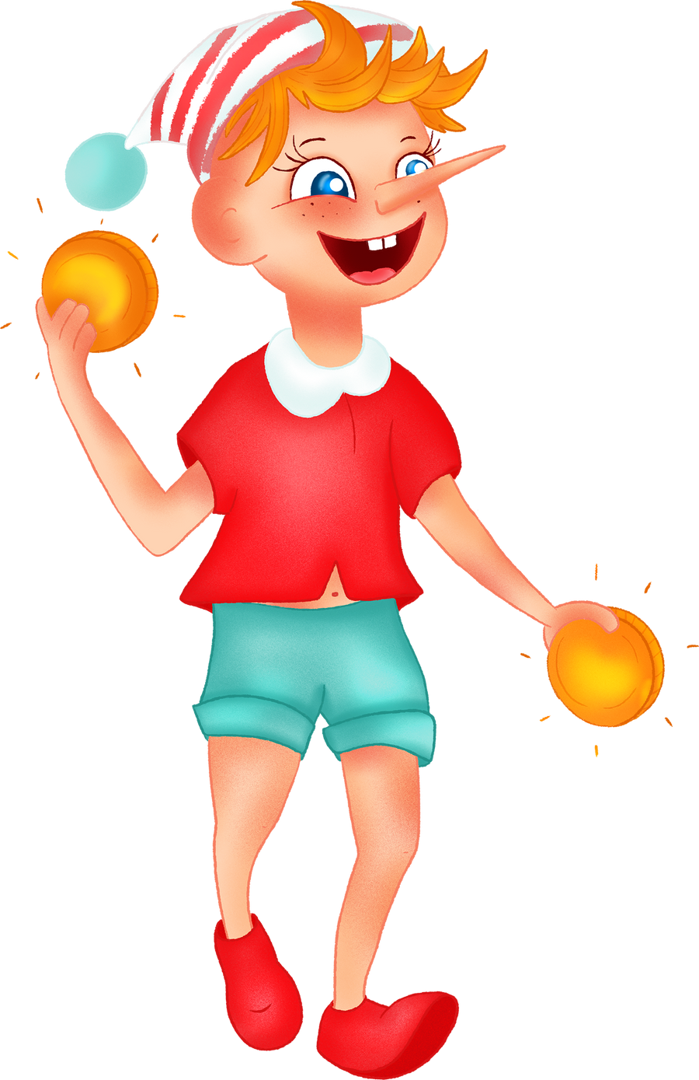



Slide 6
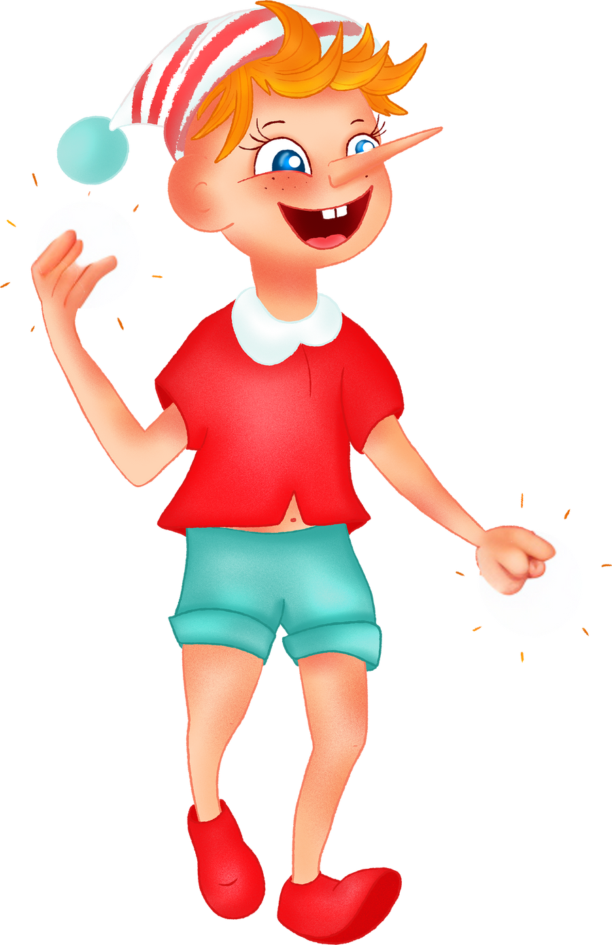
“Пригоди Піноккіо”

Slide 7
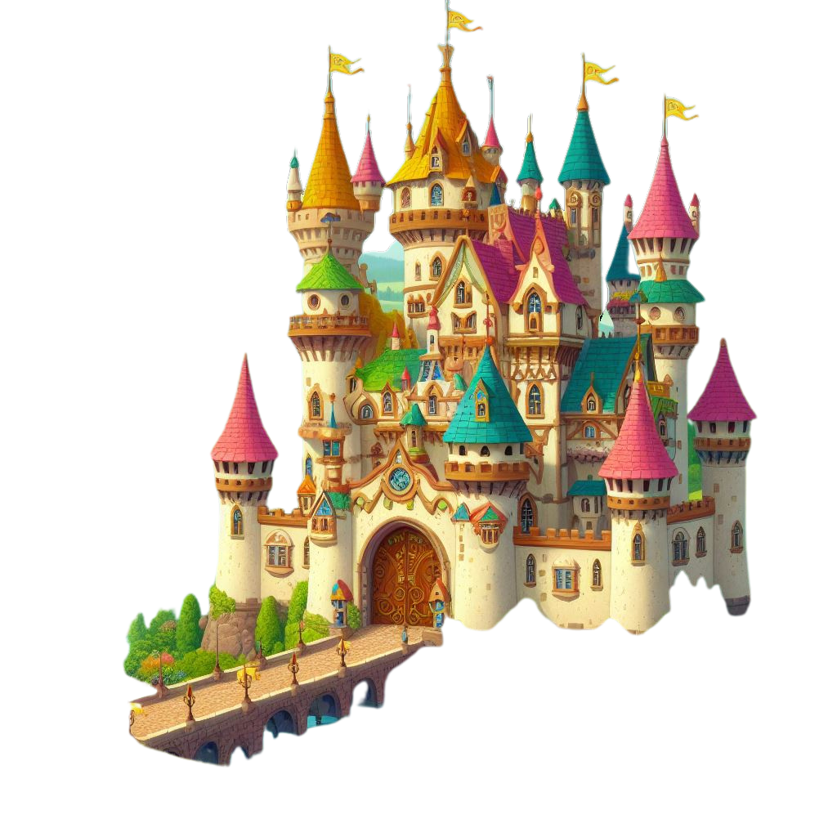
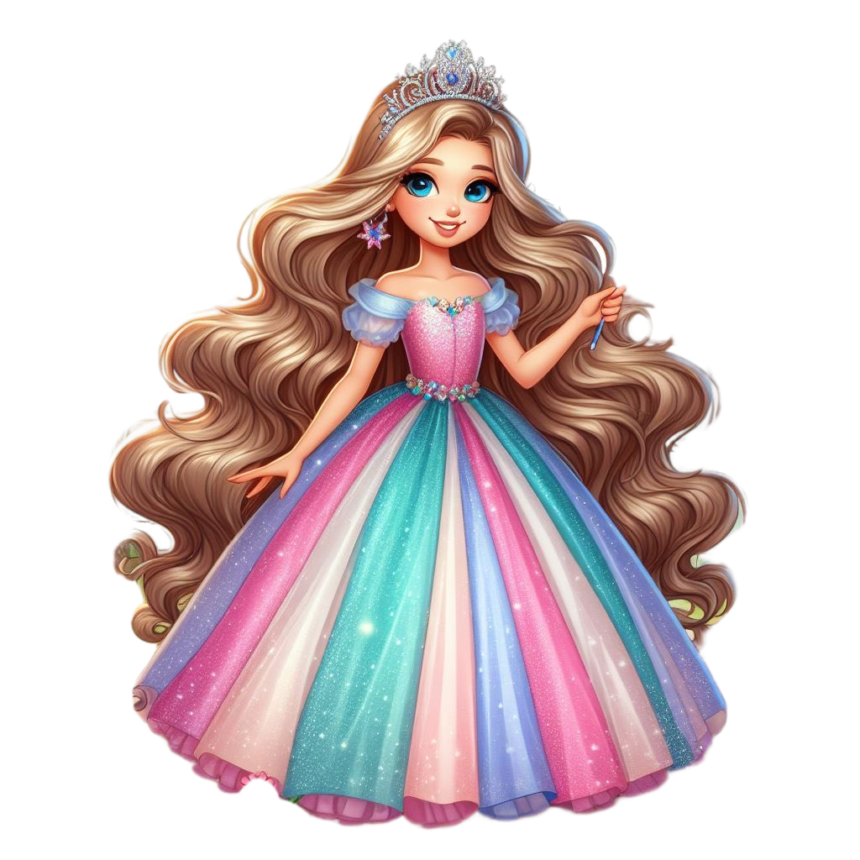




Slide 8
“Попелюшка”

Slide 9
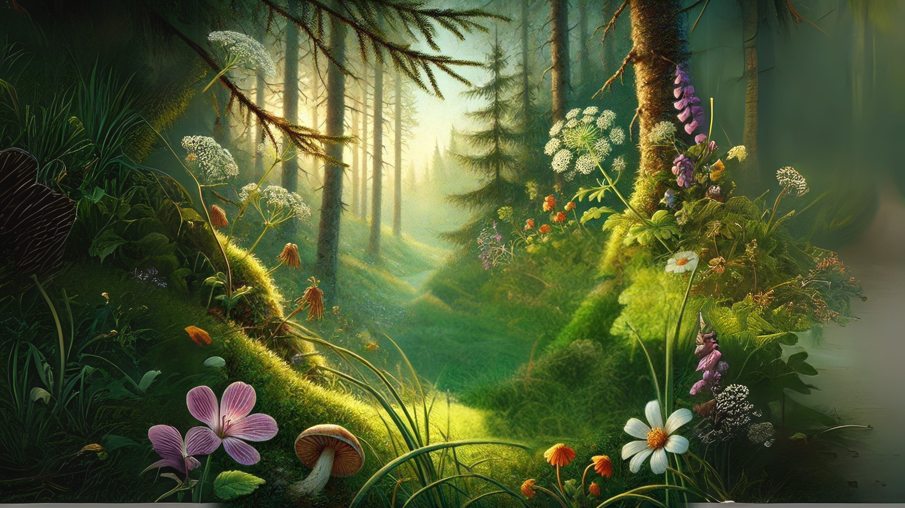
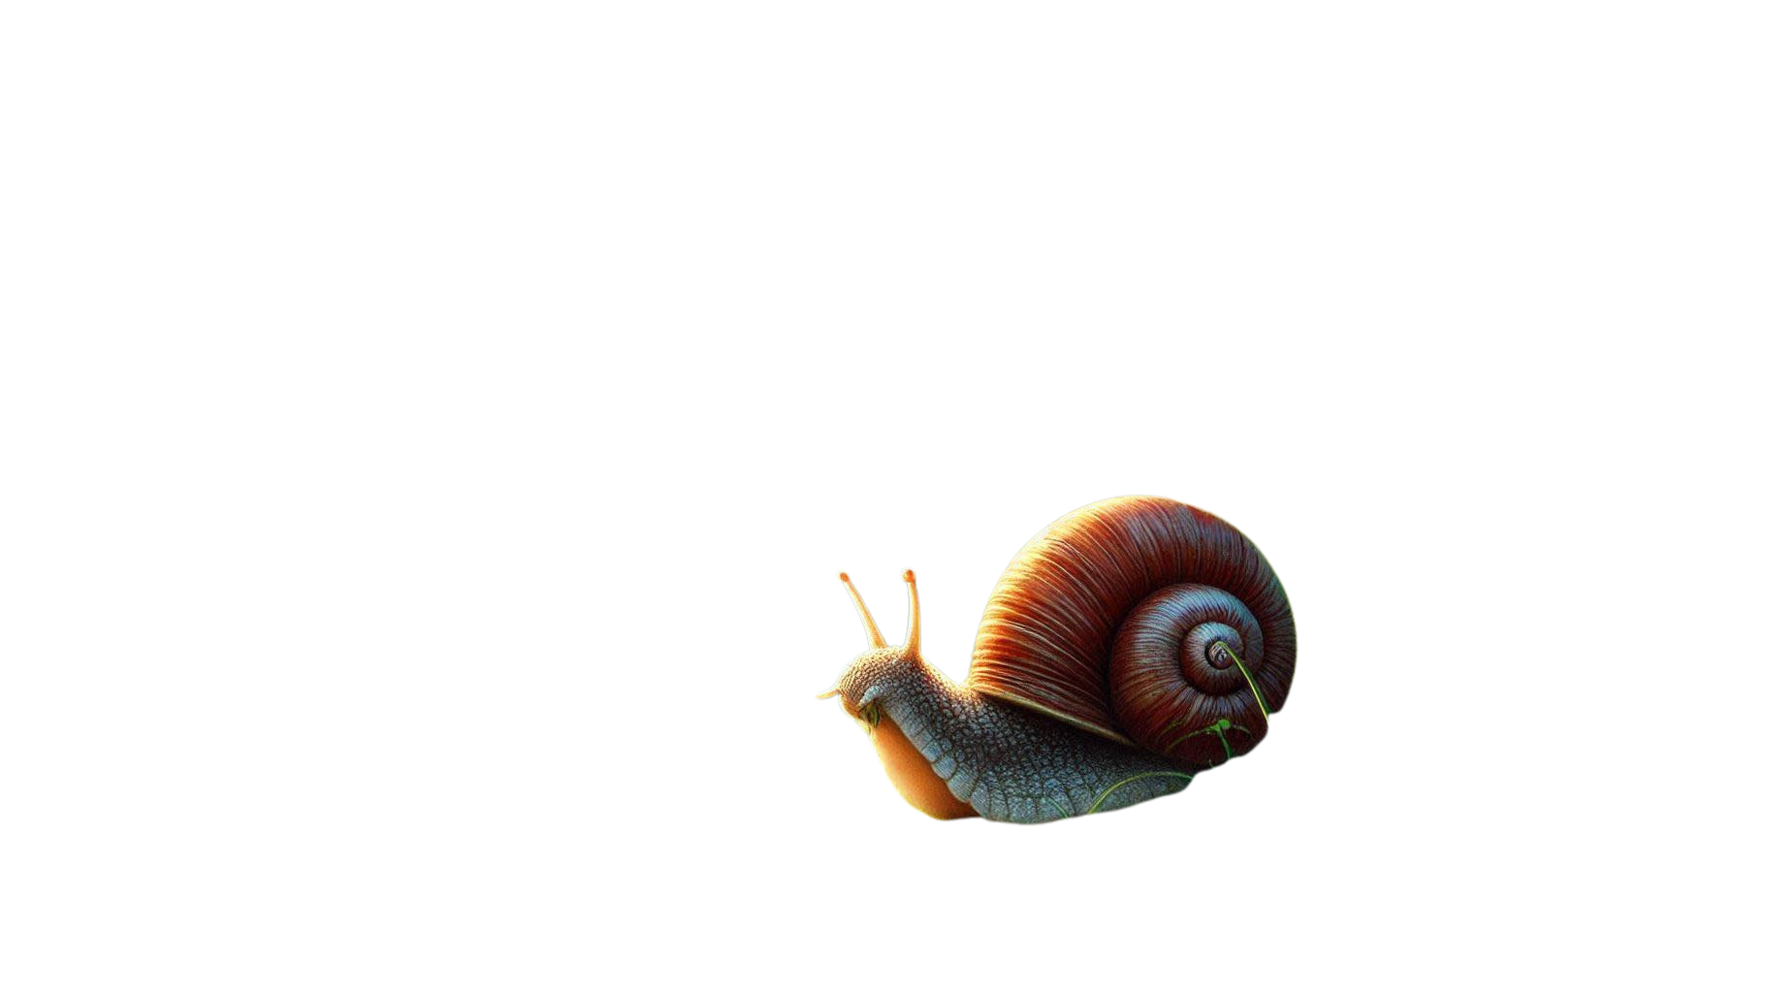
Руханка

Slide 10


Slide 11
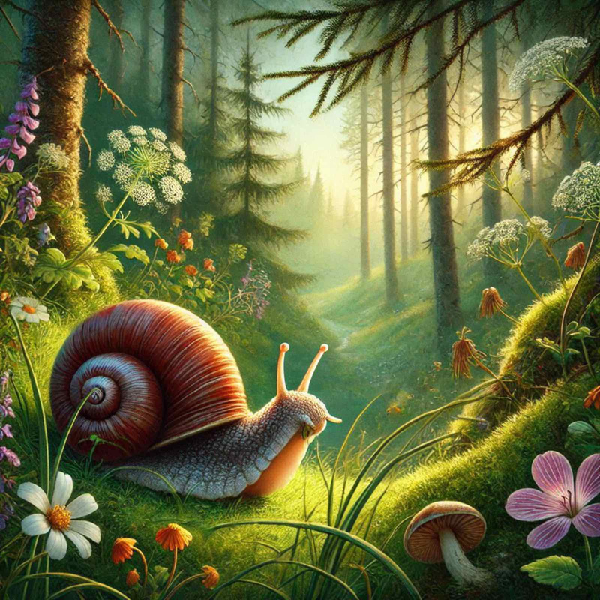
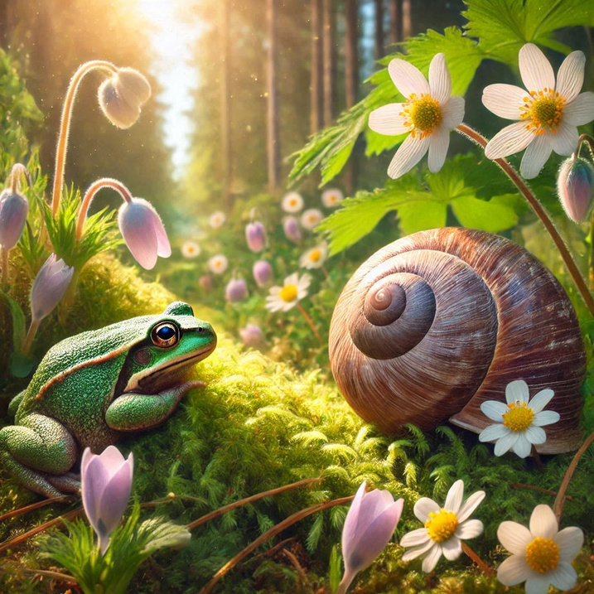
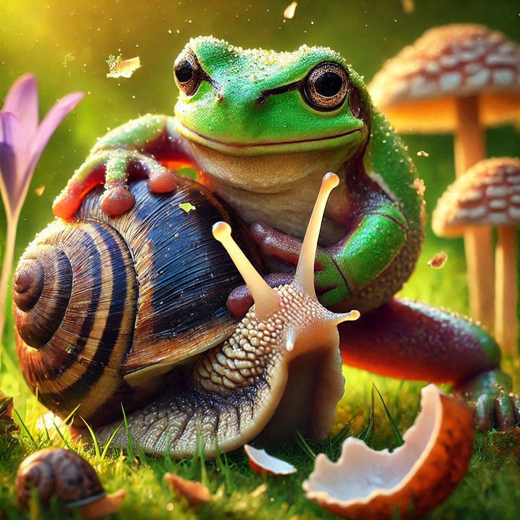
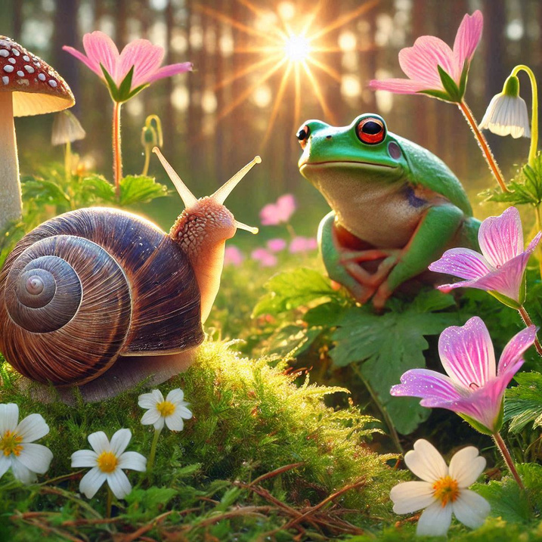
Розставте картинки по порядку

Slide 12
Перекажіть казку

Slide 13
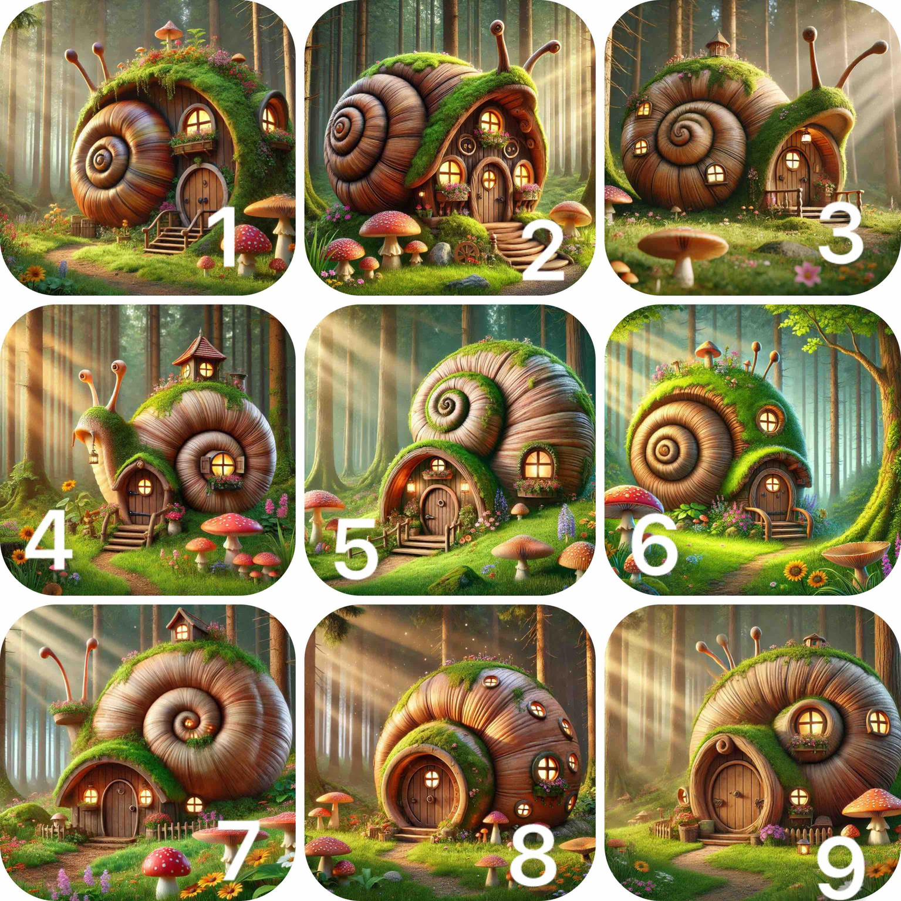
Яку б хатинку ви обрали для равлика?

Slide 14
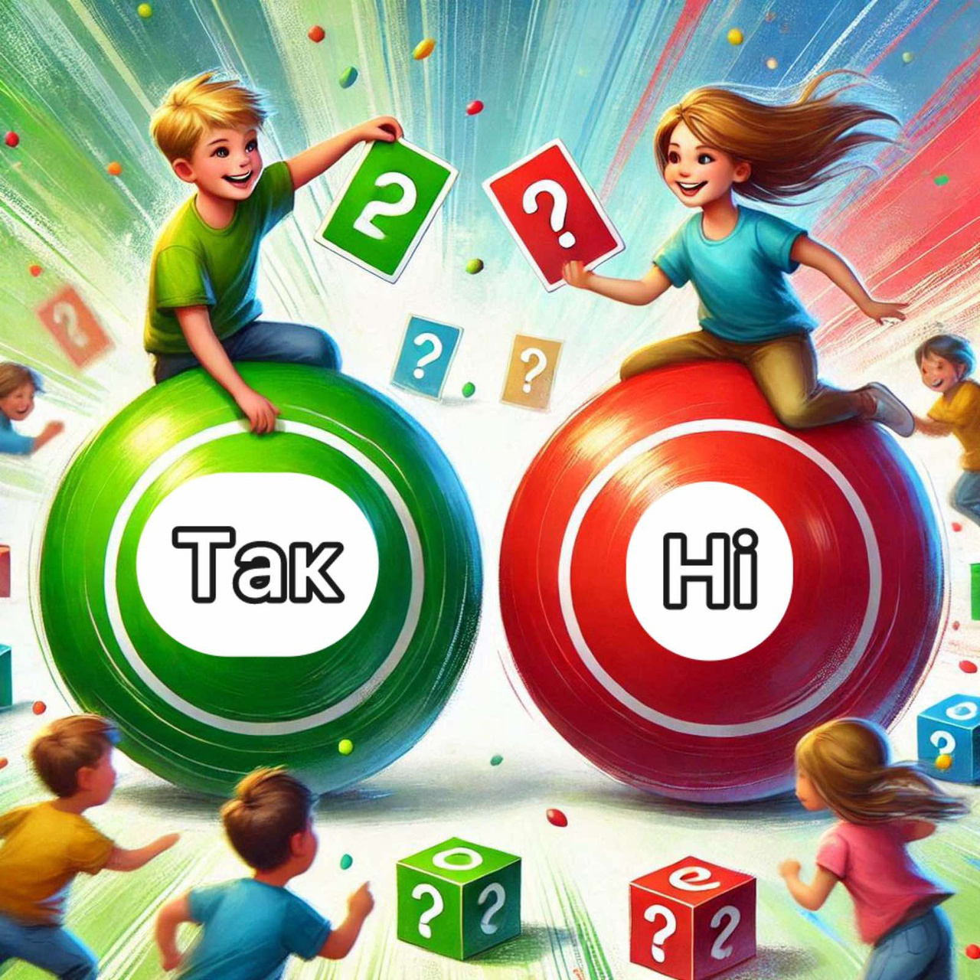
Гра
“Так чи ні?”

Slide 15


